Slide 1


自然语言处理导论
第二章 词汇分析
张奇 桂韬 黄萱菁
复旦大学

Slide 2
目录
Contents
2.1
语言中的词汇
2.2
词语规范化
2.3
中文分词
2.4
词性标注

Slide 3
目录
Contents
2.1
语言中的词汇
2.1.1 词的形态学
2.1.2 词的词性
2.2
词语规范化
2.3
中文分词
2.4
词性标注

Slide 4
2.1
什么是词？
词（word）是形式和意义相结合的单位，也是语言中能够独立运用的最小单位。
掌握一个词汇意味着知道其读音和语义
例如：英文单词``cat''具有的语义是``猫''，读音为``/kæt/''
自然语言处理算法中词通常也是基本单元
词的处理也是自然语言处理中重要的底层任务，是句法分析、文本分类、语言模型等任务的基础。

Slide 5
2.1
语言中的词汇
词（word）通常是由语素（Morpheme）构成。
语素又称词素，是语言中意义的最小单元。
语素与词不同，语素不能够独立运用而词可以。
只包含一个语素的词语称为简单词（Simple word）
包含多个语素的词称为复杂词（Complex word）
例如：“电灯”，包含 “电” 和 “灯” 两个语素
根据词在语言中的用途的不同，词还可以被划分为实义词和功能词
实义词包含事物、行为、属性和观念等概念。
功能词则是指没有清楚词汇意义或与之有关的明显概念的词。

Slide 6
2.1.1
词的形态学
虽然单词的形式和意义之间的关系本质上是任意的，但是由于社会的约定俗成，词的形式具有服从于某种规则的内在结构。研究单词的内部结构和其构成方式的学科称为形态学（Morphology）, 又称构词学。
词是由一个或多个语素构成，语素主要分成两类: 词根（Lemma）和词缀（Affix）。
词根也称为原形或字典形，是指能在字典中查的到的语素，通常是一个词最主要的语素。
词缀是其他附着在原形上的语素，帮助在原形基础上衍生出新词，包含前缀、中缀、后缀等。

Slide 7
2.1.1
词的形态学
例如：
英语单词 unhappy 中，happy 为原形，-un 为前缀
邦托克语单词 fumikas（是强壮的）中，fikas（强壮）为原形，-um-为中缀
俄语单词 barabanshchik（鼓手）中，baraban（鼓）为原形，-shchik为后缀
有些语言的单词通常只包含一个或者两个语素，但是有一些语言的单词则包含多达十个以上的语素。
汉语中每个单词的语素都很少，也不会根据性、数、格、人称等发生形态变化。

Slide 8
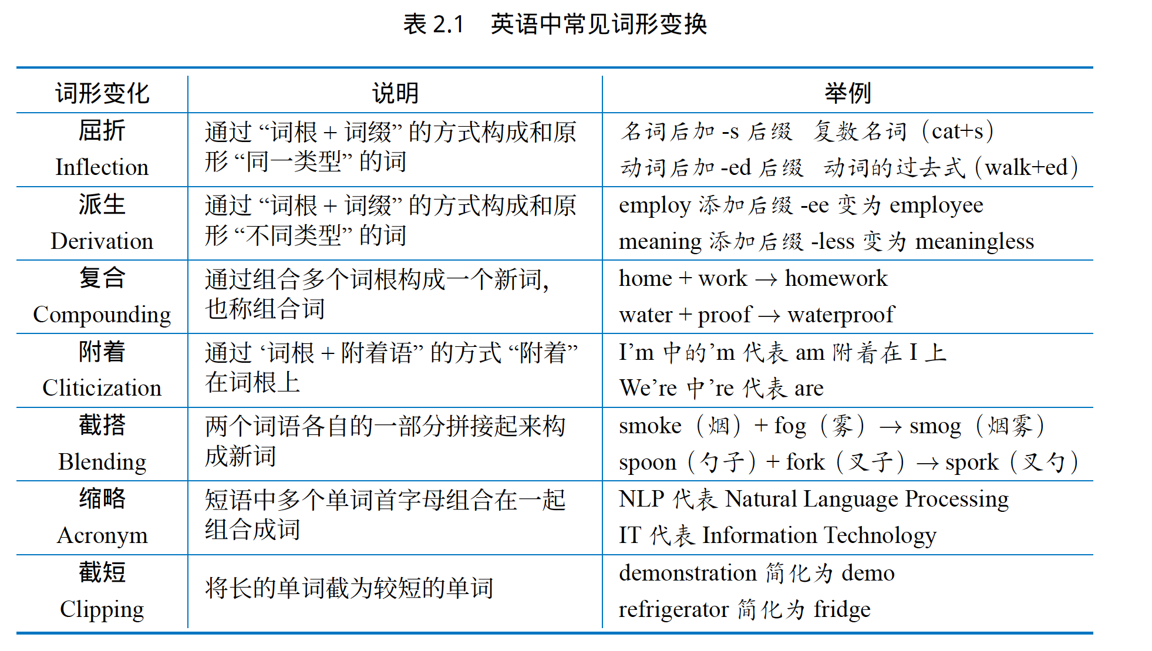
2.1.1
英语中常见词形变换

Slide 9
2.1.2
词的词性
词性（Part of Speech，POS）也称词类，是根据词在句子中扮演的语法角色以及与周围词的关系对词的分类。
例如：表示事物的名字（“钢琴”），地点（“上海”）通常被归为名词
而表示动作（“踢”），状态（“存在”）的词被归为动词
词可以分为实义词（Content Words）和功能词（Function Words）
实义词表达具体的意义。由于实义词可以不断地增加，因此这类词又被称作开类词 (Open class words)。实义词主要包含名词、动词、形容词等。
功能词则主要是为了满足语法功能需求。由于功能词相对比较稳定，一个语言中通常很少增加新的功能词，因此功能词又被称作闭类词 (Close Class Words)

Slide 10
2.1.2
词的词性
名词（Noun）是表示人、物、地点以及抽象概念的一类词。
例如：
1）专有名词：Shanghai（上海）New York（纽约） 2）类名词：city（城市）bird（鸟） 3）集体名词：family（家庭）army（军队） 4）物质名词：water（水）light（光） 5）抽象名词：music（音乐）honesty（诚实）

Slide 11
2.1.2
词的词性
动词（Verb）是表示动作或状态的一类词，是英语中最复杂的一类词。
例如：
1) Boys fly kites. （男孩们放风筝）
2）不及物动词：Birds fly. （鸟会飞）
3）连系动词：The rose smells sweet. （玫瑰花香）
4）助动词：I may have meet him before.（我以前应该见过他）
5）限定动词：John reads papers every day. （约翰每天都读论文）
6）不限定动词：I hope to see you this morning.（我希望早上见到你）
7）短语动词：Tom called up George. (汤姆给乔治打了电话)

Slide 12
2.1.2
词的词性
形容词（Adjective）是用来描写或修饰名词的一类词。
例如：
1）简单形容词：
a) 由一个单词构成 good（好的）long（长的）
b) 由现在分词构成 interesting（令人感兴趣的） c) 由过去分词构成 learned（博学的） 2）复合形容词：duty-free（免税的）hand-made（手工制作的） 3）限制性形容词：an Italian dish （一道意大利菜） 4）描述性形容词：a delicious Italian dish （一道美味的意大利菜）

Slide 13
2.1.2
词的词性
副词（Adverb）是用来修饰动词、形容词、其他副词以及全句的词。
例如：
1）简单副词：just（刚刚）only（仅仅）
2）复合副词：somehow（不知怎地）somewhere（在某处）
3）派生副词：interesting ‘→‘ interestingly （有趣地）
4）方式副词：quickly（迅速）awkwardly（笨拙地）
5）方向副词：outside（外面）inside（里面）
6）时间副词：recently（最近）always（总是）
7）强调副词：very（很）fairly（相当）

Slide 14
2.1.2
词的词性
数词（Numeral）是表示数目多少或者先后顺序的一类词。
例如：
1）基数词：one（1）nineteen（19）
2）序数词：first（第一）fiftieth（第五十）

Slide 15
2.1.2
词的词性
代词（Pronoun）是代替名词以及起名词作用的短语、子句和句子的一类词。
例如：
1）人称代词：
a) 主格：I, you, he, she, it, we, they
b) 宾格：me, you, him, her, it, us, them
2）物主代词：
a) 形容词性物主代词：my, your, his, her, its, our, their
b) 名词性物主代词：mine, yours, his, hers, its, ours, theirs
3）自身代词：myself, yourself, himself, herself, itself, ourselves, yourselves, themselves, oneself
4）相互代词：each other, one another
5）指示代词：this, that, these, those
6）疑问代词：who, whom, whose, which, what 7）关系代词：who, whom, whose, which, that, as 8）不定代词：some, something, somebody, someone, any, anything,anybody, anyone, no,
nothing, nobody, no one

Slide 16
2.1.2
词的词性
冠词（Article）是置于名词之前，说明名词所指的人或事物的一种功能词。
冠词不能够离开名词而独立存在。英语中冠词有三种冠词：定冠词（Definite article）“the”、不定冠词（Indefinite article）“a/an”和零冠词（Zero article）。

Slide 17
2.1.2
词的词性
介词（Preposition）又称前置词，是用于表示名词或相当于名词的词语与句中其它词语的关系的一类词。介词在句子中不单独作为任何句子成分。介词后面的名词或者相当于名词的词语叫做介词宾语，与介词共同组合成介词短语。
例如：
1）简单介词：at, in, of, since
2）复合介词：as for, as to, out of
3）二重介词：from under, from behind
4）短语介词：according to, because of
5）分词介词：including, regarding

Slide 18
2.1.2
词的词性
连词（Conjunction）是连接单词、短语、从句或句子的一类词。在句子中也不单独作为句子成分。
例如：
1）简单连词：and, or, but, if
2）关联连词：both ... and, not only ... but also
3）分词连词：supposing, considering
4）短语连词：as if, as long as, in order that
5）并列连词：and, or, but, for
6）从属连词：that, whether, when, becaus

Slide 19
2.1.2
词的词性
感叹词（Interjection）是用来表示喜怒哀乐等情绪或情感的一类词。感叹词也没有实际意义，也不能在句子中构成任何句子成分，但是与全句有关联。
例如：
‘Oh‘, it’s you. 啊，是你
‘Ah‘，how pitiful！呀，多可惜

Slide 20
2.1.2
词的词性
在语言学研究中，对于词性划分的标准、依据甚至目的等都存在大量分歧。到目前为止，还没有一个被广泛认可的统一划分标准。
在不同的语料集中所采用的划分粒度和标记符号也都不尽相同。
英语宾州树库（Penn TreeBank）使用了 48 种不同的词性
汉语宾州树库（Chinese Penn Treebank）中汉语词性被划分为 33 类
布朗语料库（Brown Corpus）中则使用了具有 87 个词性

Slide 21
目录
Contents
2.1
语言中的词汇
2.2
词语规范化
2.2.1 词语切分
2.2.2 词形还原
2.2.3 词干提取
2.3
中文分词
2.4
词性标注

Slide 22
2.2
词语规范化
词语规范化（Word Normalization）任务是将单词或词形转化为标准形式，针对有多种形式的单词使用一种单一的形式进行表示。
在对自然语言文本进行分析前，通常需要对文本进行规范化的处理。文本的规范化处理主要包含句子切分、词语切分、词语规范化等步骤。
由于绝大部分语言的句子结束符数量有限，符号歧义性相对容易处理，因此句子切分通过词典结合模板或者有监督分类方法都可以达到较高的准确率。

Slide 23
2.2.1
词语切分
对于绝大部分的印欧语系语言来说，词语之间通常由分隔符区分开来。
英语是印欧语系（Indo-European languages）的典型代表，英语句子中绝大部分单词之间都由空格或标点分割。
汉语为代表的汉藏语系（Sino-Tibetan languages）的语言中，单词之间通常没有分隔符。因此在对文本进行分析前，通常需要将句子切分为单词序列，称之为词语切分（Word Tokenization）。
输入： Let's first understand what's NLP.
输出： Let␣'s␣first␣understand␣what␣'s␣NLP␣.

Slide 24
2.2.1
词语切分
英语句子中绝大部分的单词可以通过空格和标点符号为分隔符进行识别，但是还是存在一些例外情况
例如：缩写（Prof.）， 日期（02/18/2022），数字（562,000），连字符（upper-case）等。
需要特别注意的是，上例中Let's被切分为 Let␣'s
词形(Token)指的是在一个特定文档中的某个能够表达语义含义的字符序列。
大部分情况下词形和单词没有区别，但对于某些场景和算法有必要对单词和词形进行区分。

Slide 25
2.2.1
词语切分
在英语中，一些特殊的符号和数字也需要完整的保留到一起。
比如数字（ 67.20）、时间（22:37）、微博话题标签（#北京2022年冬奥会#）、Email地址（cs_nlp@fudan.edu.cn）等。
在特定的应用中有时也会将 Hong Kong，Head, Shoulders, Knees and Toes划分为一个词形
通常情况下针对英语等印欧语系语言的词语切分任务可以采用基于有限状态自动机（Finite State Automata）融合正则表达式的方法完成。

Slide 26
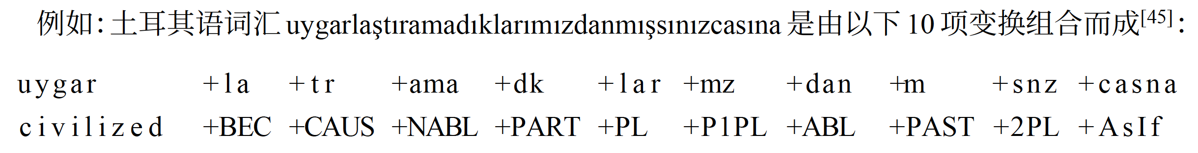
2.2.2
词形还原
词形还原（Lemmatization）是将词的各种变化形式还原其词根的过程。通过词形还原可以实现词语的规范化，单词的不同变化形式统一为词根。
例如：原始输入句：They are working on interesting tasks
词形还原后：they be work on interesting task
词形分析是将一个词分解成为语素的过程。对于英语来说，构造包含所有绝大多数词形的词典能够有效地支撑许多应用场景。

Slide 27
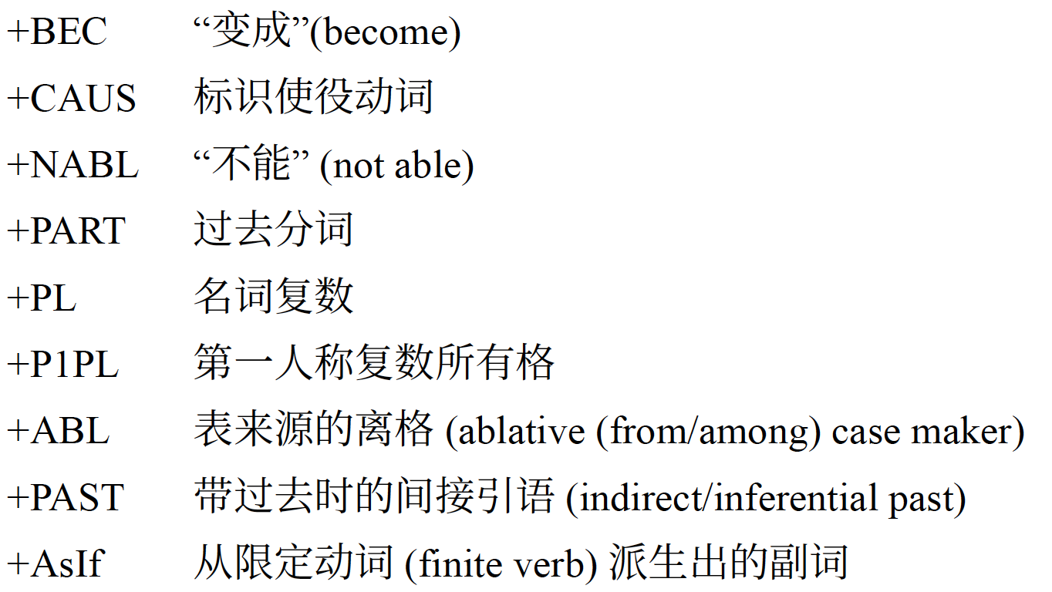
2.2.2
词形还原
对于某些语言（特别是土耳其语、阿拉伯语等黏着语系的语言）枚举所有词的词形变换则是不可能的

Slide 28
2.2.3
词干提取
词干提取 (Stemming）是词形分析的简化版本，其目标是将具有词形变化（通常是屈折或派生）的词语还原为其词干（Word Stem）
与词形分析不同，词干提取并不要求还原的词干一定与其语言学词根完全一致，只需要将相关的单词映射为统一的词干。
例如：词干提取算法 Porter Stemmer
argue, argued, argues, arguing, 以及 argus 都转换为 argu.

Slide 29
2.2.3
词干提取
最简单的词干提取算法可以通过查询词表的方法获得
另外一种方法是后缀剥离（Suffix-stripping），通过定义一组规则，将特定的后缀从词形中删除
例如：
如果单词以ed 结尾, 则删除ed 如果单词以ing 结尾, 则删除ing 如果单词以ly结尾, 则删除ly
但是无法处理特殊变形（如：ran，took 等）

Slide 30
2.2.3
词干提取
后缀替代（Suffix Substitution）算法将单词后缀替换为另外一个后缀。
例如：
如果单词以’ational’ 结尾, 则替换为’ate’（relational → relate）
如果单词以’ing’ 结尾, 则替换为’ε’（working → work）
如果单词以’zzes’ 结尾, 则替换为’Z’（quizzes → quiz）

Slide 31
目录
Contents
2.1
语言中的词汇
2.2
词语规范化
2.3
中文分词
2.3.1 中文分词概述
2.3.2 基于最大匹配的中文分词
2.3.3 基于线性链条件随机场的中文分词
2.3.4 基于感知器的中文分词
2.3.5 基于双向长短期记忆网络的中文分词
2.3.6 中文分词评价方法
2.3.7 中文分词语料库
2.4
词性标注

Slide 32
2.3
中文分词
以英语为代表的印欧语系中词之间通常有分隔符（空格等）来区分，词可以比较容易地从句子中分割得到。
以汉语为代表的汉藏语系，以及以阿拉伯语为代表的闪-含语系（Semito-Hamitic languages）中却不包含明显的词之间的分隔符，而是由一串连续的字符构成。
因此，针对汉语等语言的处理算法通常首先需要进行词语切分。

Slide 33
2.3.1
中文分词概述
中文分词（Chinese Word Segmentation，CWS）是指将连续字序列转换为对应的词序列的过程，也可以看做在输入的序列中添加空格或其他边界标记的过程。
例如：
复旦大学是中国人自主创办的第一所高等院校 分词结果：复旦大学 | 是 | 中国人 | 自主 | 创办 | 的 | 第一 | 所 | 高等 | 院校
由于汉语中语素绝大部分是单个汉字，很多情况下单独使用时也是词语，不单独使用时又是构词成分，这使得汉语构词具有很大的灵活性和很强的组词能力。

Slide 34
2.3.1
中文分词概述
正是因为汉语的这些特点，中文分词任务面临了巨大的挑战
主要困难来自以下三个方面：分词规范、歧义切分和未登录词识别。
汉语中对词的具体界定目前还没有定论。1992 年国家标准局颁布的《信息处理用现代汉语分词规范》中大部分规定都是通过举例和定性描述来体现。
例如：“二字或三字词，以及结合紧密、使用稳定的二字或三字词组，一律为分词单位。”
如何定量计算？

Slide 35
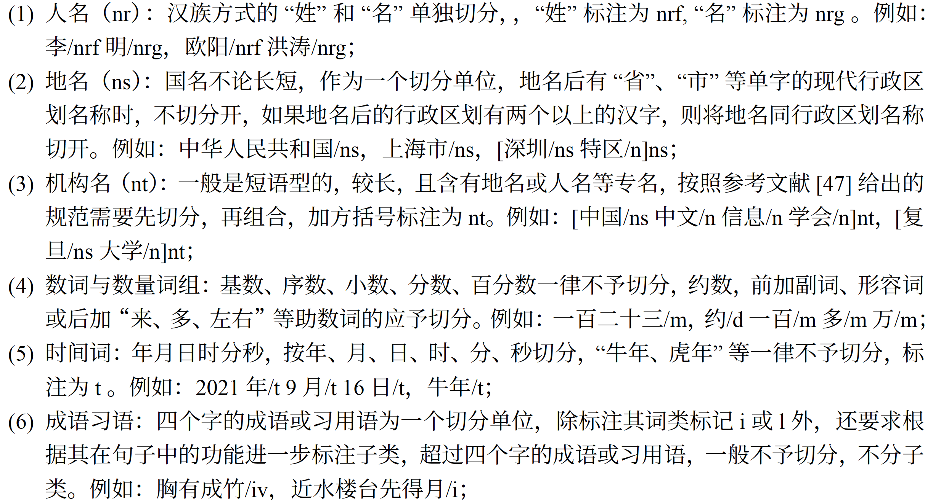
2.3.1
中文分词概述
北京大学计算语言学研究所《北京大学语料库加工规范》

Slide 36
2.3.1
中文分词概述
由于汉语构词方式的灵活性，使得同一个汉语句子很可能产生多个不同的分词结果，这些不同的分词结果也被称为切分歧义。
例如：南京市长江大桥 切分方式 1：南京市 | 长江大桥 切分方式 2：南京 | 市长 | 江大桥

Slide 37
2.3.1
中文分词概述
交集型切分歧义是指汉字串 AJB 中，AJ、JB 都可以分别组成词汇，则汉字串 AJB 被称为交集型切分歧义，此时汉字串 J 称作交集串。
交集型切分歧义也被称为偶发歧义，当两个有交集的词“偶然” 的相邻出现时这样的歧义才会发生。
例如：乒乓球拍卖完了。 切分方式 1：乒乓 | 球 | 拍卖 | 完 | 了 |。 切分方式 2：乒乓 | 球拍 | 卖 | 完 | 了 |。

Slide 38
2.3.1
中文分词概述
组合型切分歧义是指如果汉字串 AB 满足 A，B，AB 同时为词，则汉字串 AB 被称为组合型切分歧义。
组合性切分歧义也称为固有歧义，指的是词固有的属性，不依赖于 “偶然” 发生的上下文。
例如：他马上过来。
切分方式 1：他 | 马上 | 过来 | 。
切分方式 2：他 | 马 | 上 | 过来 | 。

Slide 39
2.3.1
中文分词概述
真歧义是指如果汉字串 ABC 满足多种切分方式下语法和语义均没有问题, 只有通过上下文环境才能给出正确的切分结果，则汉字串 ABC 被称为真歧义。
例如：白天鹅在水里游泳。
切分方式 1：白天 | 鹅 | 在 | 水 | 里 | 游泳 | 。
切分方式 2：白天鹅 | 在 | 水 | 里 | 游泳 | 。

Slide 40
2.3.1
中文分词概述
未登录词（Out Of Vocabulary，OOV）又称生词（Unknown Words），是指在训练语料中没有出现或者词典当中没有，但是在测试数据中出现的词。
基于词典的分词方法所指的未登录词是指所依赖的词典中没有的单词。
对于完全基于统计机器学的方法，未登录词是指训练语料中没有出现的单词。
对于融合词典特征的统计机器学习方法，未登录词是指训练语料和词典中均未出现的词。

Slide 41
2.3.1
中文分词概述
汉语具有很强的灵活性，未登录词的类型也十分复杂，可以粗略地将汉语文本中常见的未登录词分为以下类型：
新出现的普通词汇：语言的使用会随着时代的变化而演化出新的词，这个过程在互联网环境中显得更为快速。例如: 下载，给力，点赞，人艰不拆等。
命名实体 (Named Entity)：人名、地名、机构名等；
专业名词：出现在专业领域的词语 (例如: 偶氮二甲酸二乙酯，胞质溶胶);
其他专有名词：新出现的产品名、电影名、书籍名等。
宗成庆教授在新闻领域的语料也进行了分词错误分析，结果发现未登录词造成的分词错误超过 98%

Slide 42
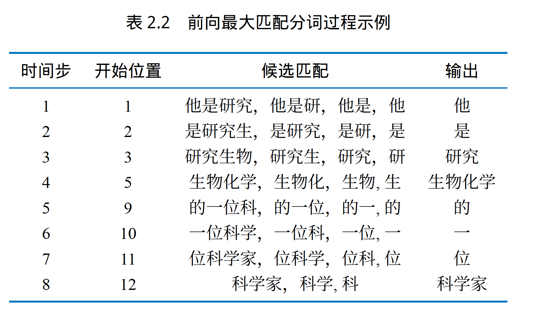
2.3.2
基于最大匹配的中文分词
最大匹配（Maximum Matching）分词算法主要包含前向最大匹配，后向最大匹配以及双向最大匹配等三类。这些算法试图根据给定的词典，利用贪心搜索策略找到分词方案。

Slide 43
2.3.3
基于线性链条件随机场的中文分词
将分词过程转换为对字的分类问题
对于输入句子中的每一个字 c_{i}，根据它在分词结果中的位置赋予不同的标签
开始（B）、中间（I）、结尾（E）以及单独成词（S）
例如：
输入句子：他是研究生物化学的一位科学家。 分词结果：他 | 是 | 研究 | 生物化学 | 的 | 一 | 位 | 科学家 |。 对应标记：他/S 是/S 研/B 究/E 生/B 物/I 化/I 学/E 的/S 一/B 位/E 科/B 学/I 家/E 。/S

Slide 44
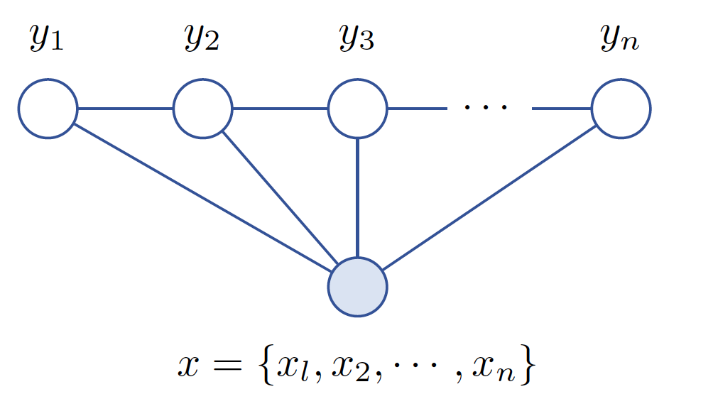
2.3.3
基于线性链条件随机场的中文分词
条件随机场（Conditional Random Field，CRF）试图对多个变量在给定观测值后的条件概率进行建模。x = {x_{l}, x₂, . . . , x_{n}} 为观测序列，y = {y_{l}, y₂, . . . , y_{n}} 为对应的标记序列，条件随机场的目标是构建条件概率模型 P (y|x)。
图 2.1 线性链条件随机场结构图

Slide 45
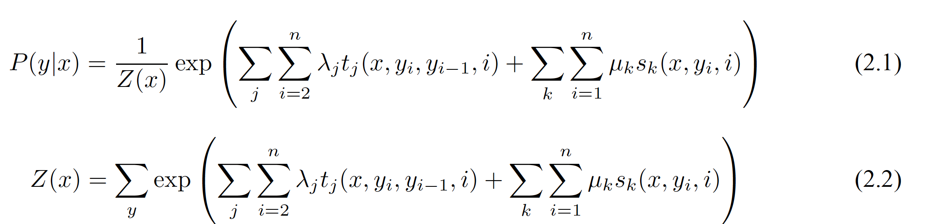
2.3.3
基于线性链条件随机场的中文分词
条件随机场使用势函数和图结构上的团来定义条件概率 P (y|x)。给定观测序列 x，线性链式条件随机场主要包含两种关于标记变量的团：单个标记变量 y_{i} 和相邻的标记变量 y_{i−1}, y_{i}。选用指数势函数并引入特征函数 (Feature Function)。
t_{j} (x, y_{i}, y_{i−1}, i) 是转移特征函数（Transition feature function），用于刻画相邻标记之间的相关关系观测序列对它们的影响；
s(x, yi, i) 是状态特征函数（Status feature function），用于刻画观测序列对标记变量的影响；

Slide 46
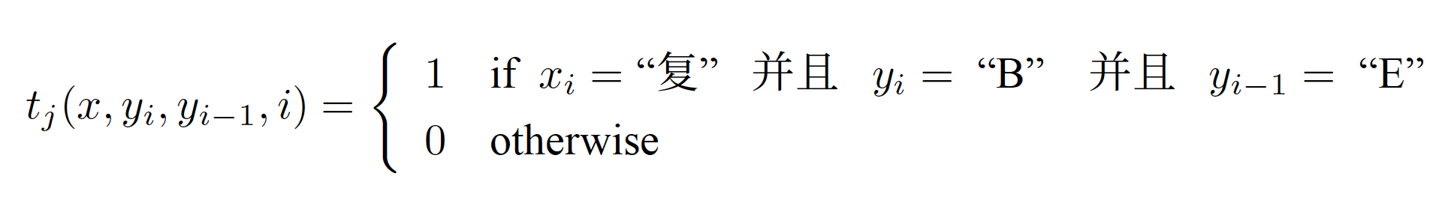
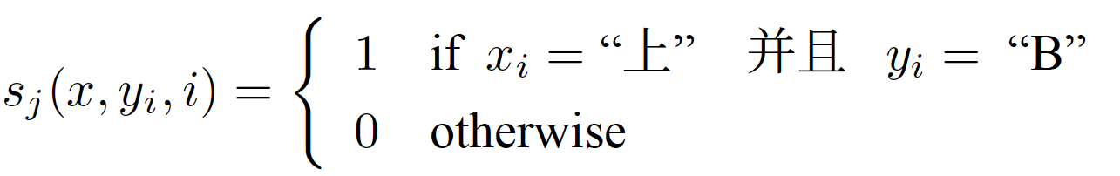
2.3.3
基于线性链条件随机场的中文分词
针对中文分词任务，典型的转移特征如下：
表示第 i 个观测值为“复”时，相应的标记 y_{i} 和 y_{i−1} 很可能分别为 B 和 E
典型的状态特征如下：
表示第 i 个观测值为“上”时，相应的标记 y_{i} 很可能为 B。

Slide 47
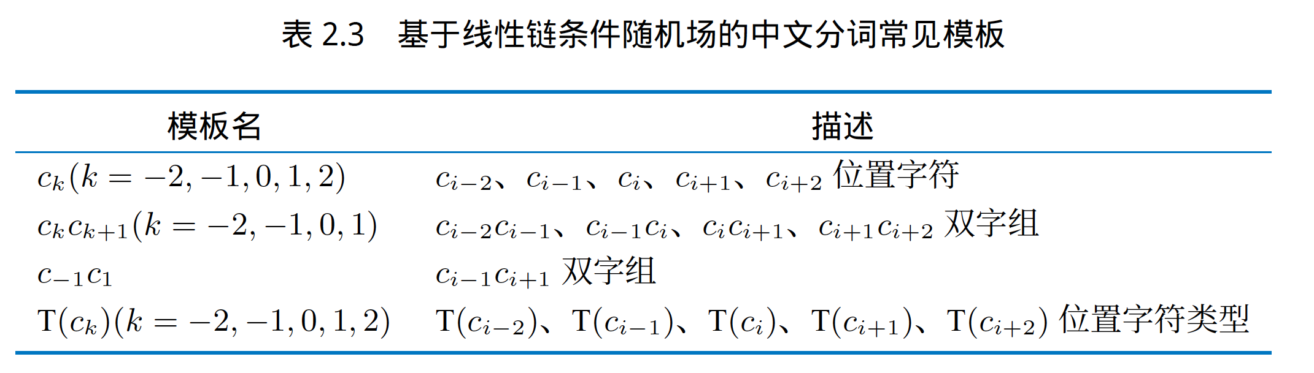
2.3.3
基于线性链条件随机场的中文分词
针对中文分词问题，可以使用模板的方式从当前字的上下文中构建。表2.3列出了中文分词任务常用的模板。其中 T(c) 表示字符 c的类型，包括阿拉伯数字、中文数字、标点符号、英文字母等。基于特征模板和训练语料，可以自动生成转移特征以及状态特征。

Slide 48
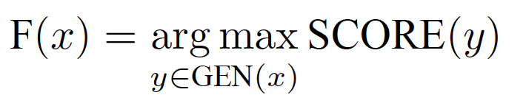
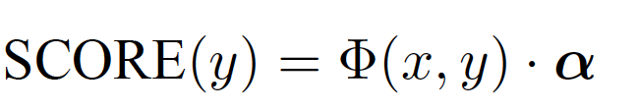
2.3.4
基于感知器的中文分词
中文分词可以定义为将连续字序列转换为对应的词序列的过程。
x = {c₁, c₂, . . . , c_{n}} 表示输入字序列, y = {w₁, w₂, . . . , w_{m}} 表示输出词序列
F(x) 表示最优分词结果
中文分词可以形式化地表达为：
GEN(x) 代表对于每一个输入句子 x 可能的所有候选输出，SCORE(y) 为针对分词结果 y 的评分函数。
将每一个分词后的单词序列 y 定义为一个特征向量 Φ(x, y)

Slide 49



2.3.4
基于感知器的中文分词
将中文分词任务转化为上述问题后，需要解决如下三个问题：

Slide 50
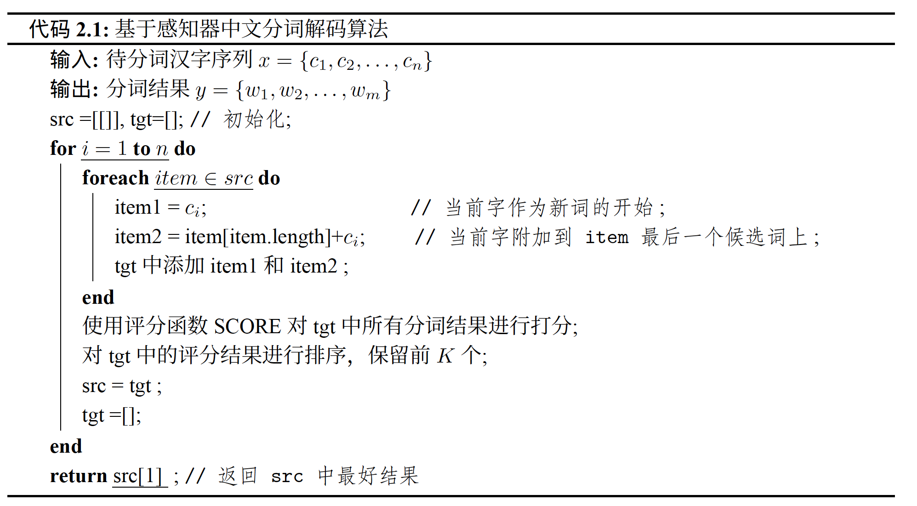
2.3.4
基于感知器的中文分词
使用集束搜索（Beam Search）算法进行解码，在每一步解码过程中，从上一步解码的所有候选集中选取前 K 个得分最高的结果继续解码

Slide 51
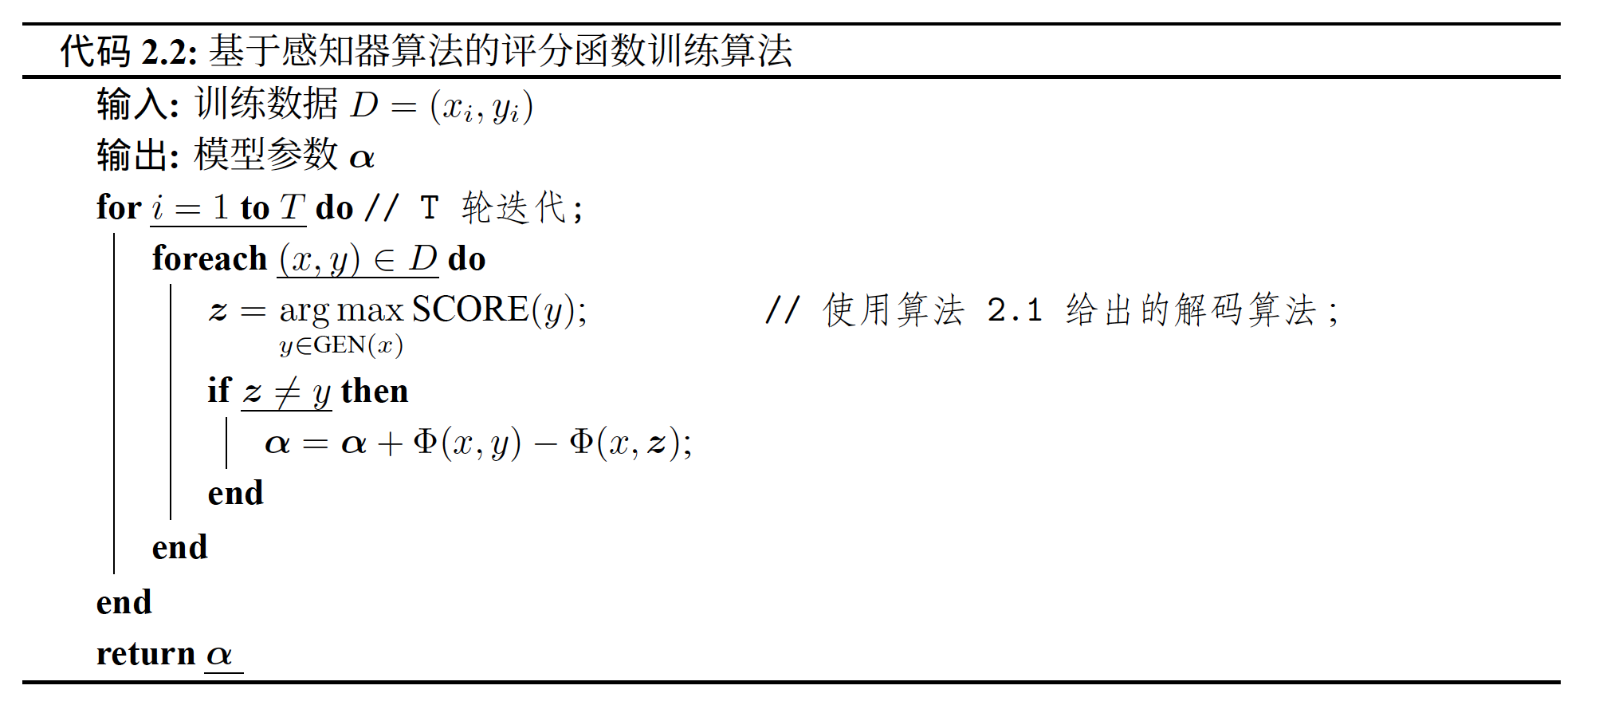
2.3.4
基于感知器的中文分词
对训练语料中每一个句子，根据现有模型参数进行解码得到分词结果，与正确答案进行比对，如果结果错误则更新参数 α

Slide 52
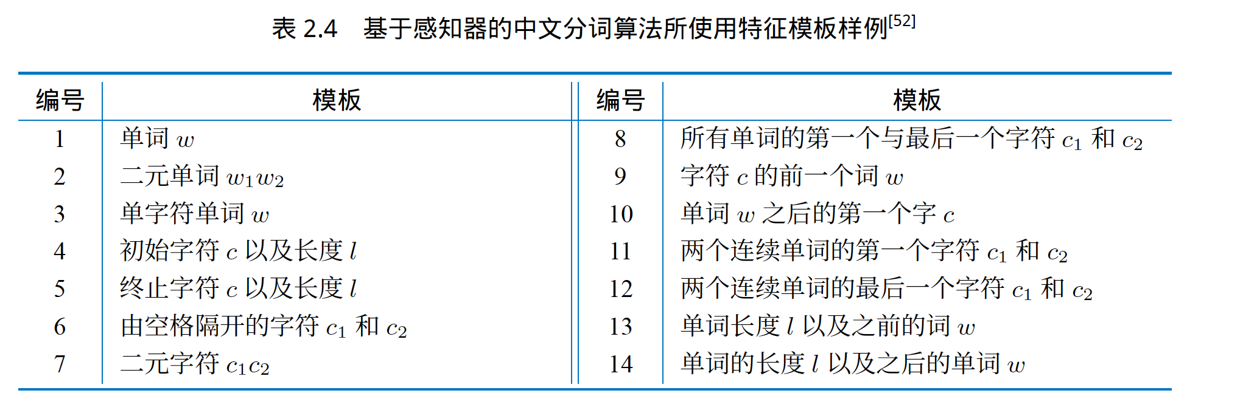
2.3.4
基于感知器的中文分词
基于感知器的方法可以使用词作为特征，而基于线性链条件随机场的方法只能使用字作为特征

Slide 53
2.3.5
基于双向长短期记忆网络的中文分词方法
将分词过程转换为对字的分类问题
图 2.3 基于 BiLSTM+CRF 的神经网络分词模型框架

Slide 54
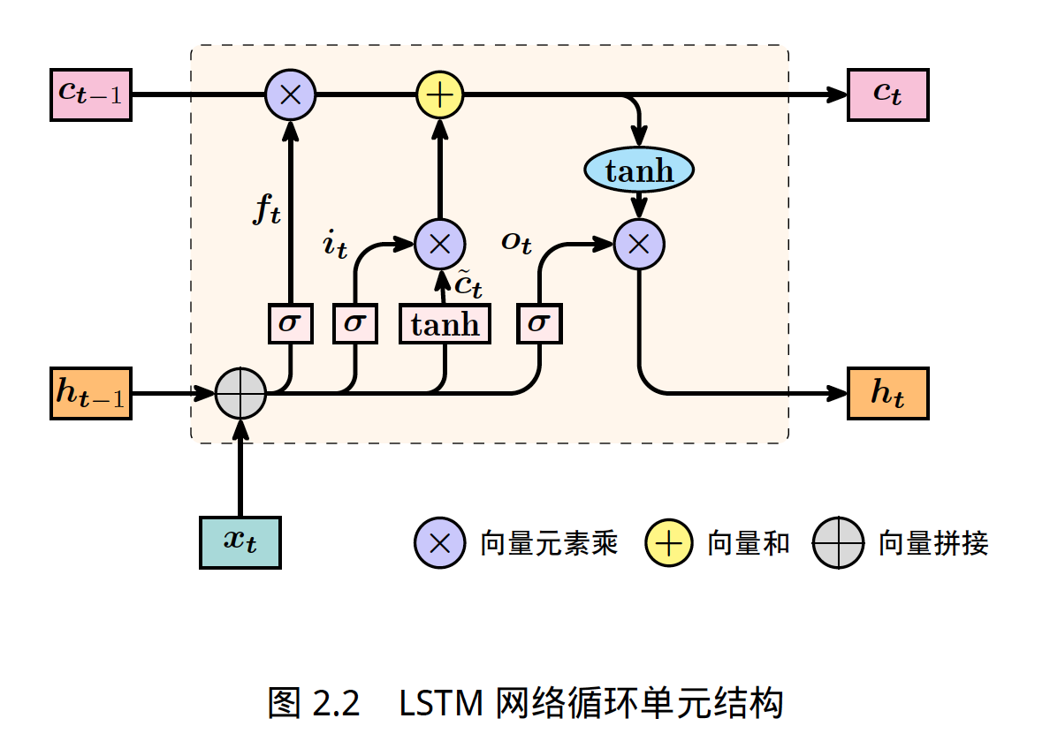
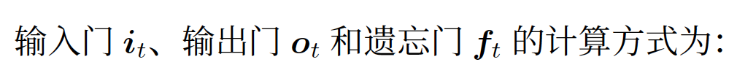
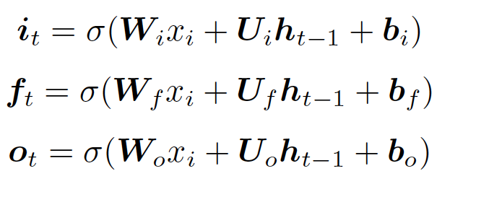

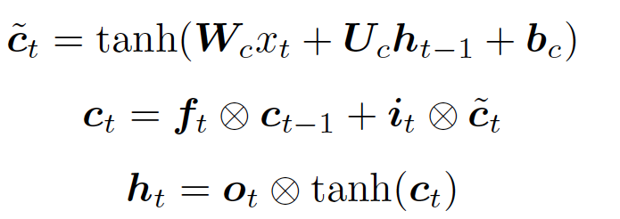
2.3.5
基于双向长短期记忆网络的中文分词方法

Slide 55
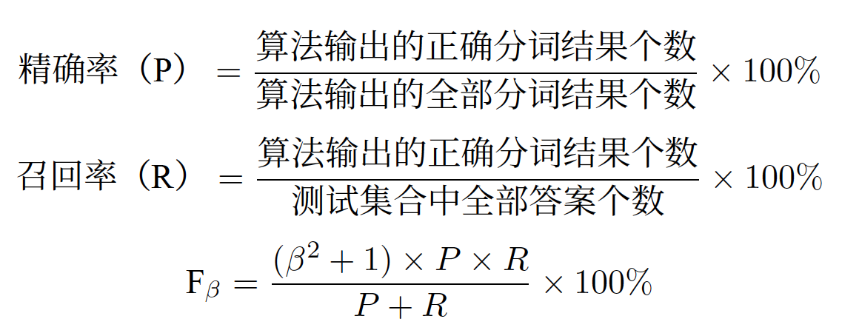
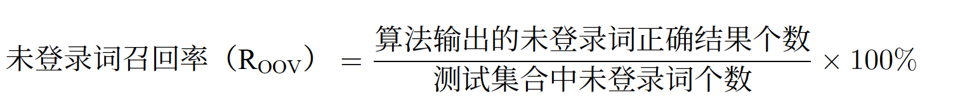
2.3.6
中文分词评价

Slide 56
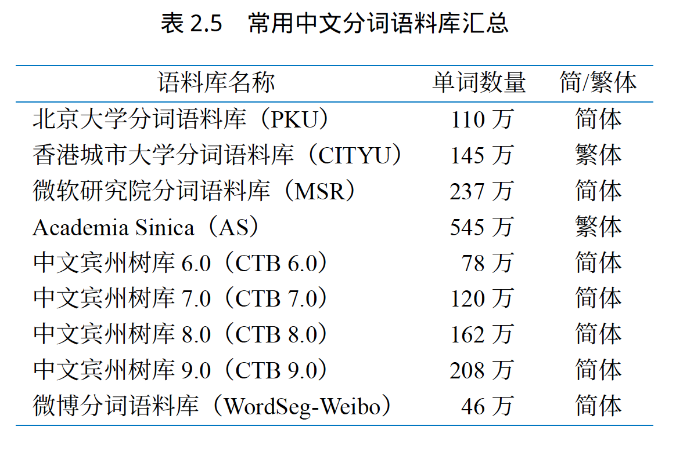
2.3.7
中文分词语料库

Slide 57
目录
Contents
2.1
语言中的词汇
2.2
词语规范化
2.3
中文分词
2.4
词性标注
2.4.1 基于规则的词性标注
2.4.2 基于隐马尔可夫模型的词性标注
2.4.3 基于卷积神经网络的词性标注
2.4.4 词性标注评价方法
2.4.5 词性标注语料库

Slide 58
2.4
词性标注
词性是词语的基本属性，根据其在句子中所扮演的语法角色以及与周围词的关系进行分类。词性标注（Part-of-speech Tagging，POS Tagging）是指在给定的语境中确定句子中各词的词性
词性标注的主要难点在于歧义性，即一个词可能在不同的上下文中具有不同的词性。
兼类词多为常用词，而且越是常用词，其用法就越多
北京大学计算语言学研究院 200 万字语料库统计，发现兼类词所占比例仅有 11%，但是出现的次数却达到了 47%
Brown 语料库的统计也发现超过 80% 的词通常只有一个词性
还没有一个被广泛认可的统一词性划分标准，在不同的语料集中所采用的划分粒度和标记符号也都不尽相同

Slide 59
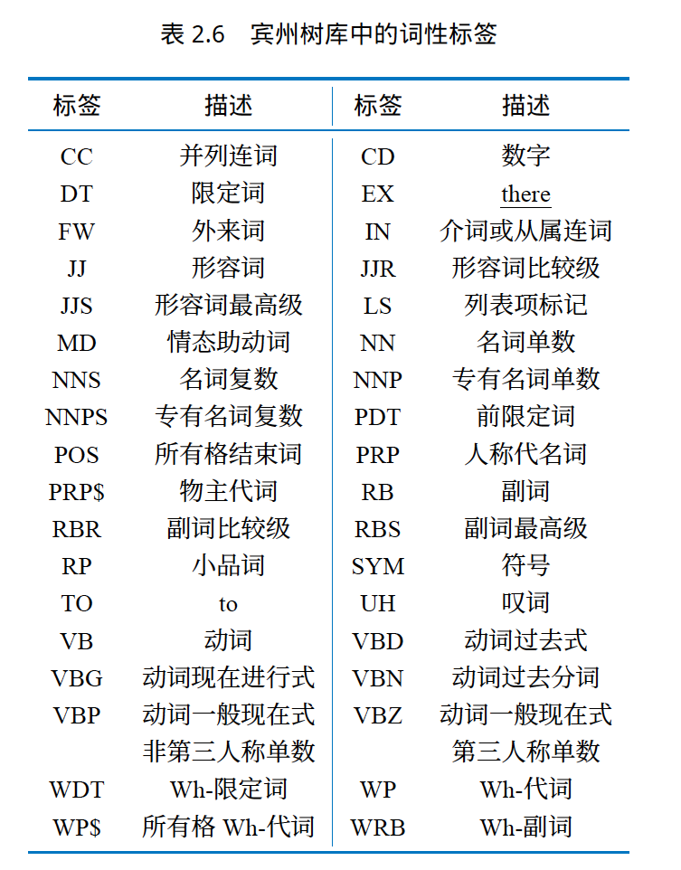
2.4
词性标注

Slide 60
2.4.1
基于规则的词性标注
利用词典和搭配规则针对词语和上下文进行分析，从而得到句子中每个词语词性
Brill Tagger在 Brown 语料库上仅使用 71 个规则就得到接近 95% 的分析准确率
初始化：对于词典中包含的词语，根据词语最常使用的词性设置初始值；对于词典中没有的 单词根据词性分析结果设置初始值（例如：以大写字母开头的设置为专有名词）。
规则转换：根据补丁规则对初始标注进行转换，补丁规则包含以下三类： (a) 如果某单词词性为 a，并且其所在上下文为 C，那么将其词性转换为 b； (b) 如果某单词词性为 a，并且其具有词汇属性 P，那么将其词性转换为 b； (c) 如果某单词词性为 a，并且其周边范围 R 内有一个词汇具有属性 P，那么将其词性转换为 b；
例如：补丁规则“NN VB PREV-TAG TO”表示，如果一个单词被标注为了 NN（名词），并且它前面的单词标注为了 TO（不定式“to”），那么将这个单词的词性转换为 VB（动词）。

Slide 61
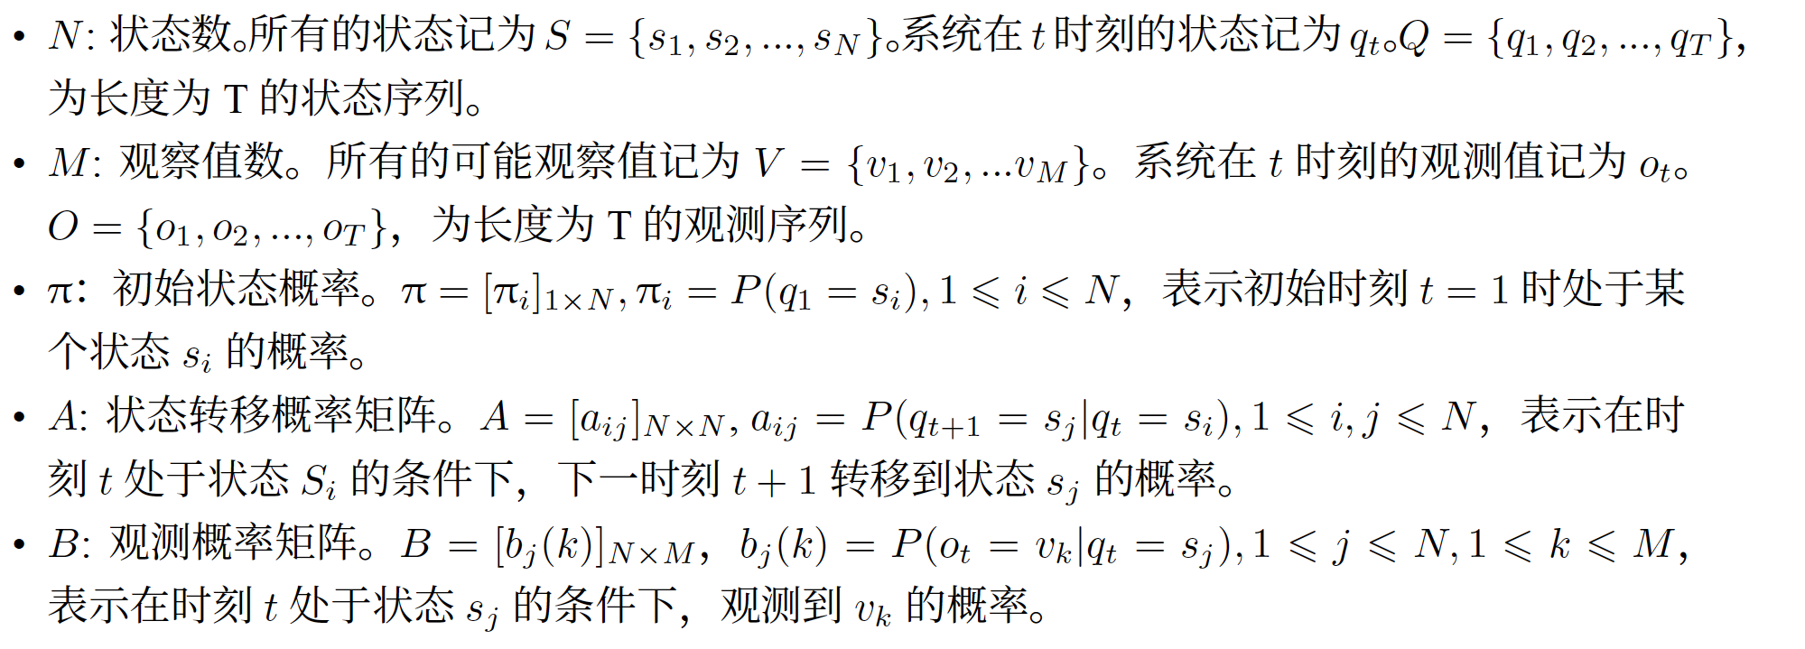
2.4.2
基于隐马尔可夫模型的词性标注
隐马尔可夫模型（Hidden Markov Model，HMM）又称隐马尔科夫模型，是马尔可夫过程扩充而来的一种随机过程。在自然语言处理众多序列标注任务中也得到了广泛应用并取得了非常好的效果。
隐马尔可夫模型可用如下 5 个参数定义：

Slide 62
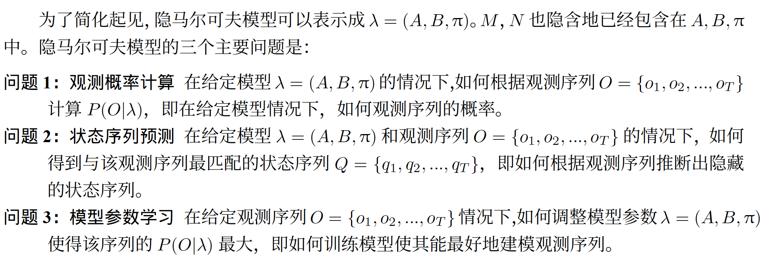
2.4.2
基于隐马尔可夫模型的词性标注
关于问题 1，问题 2 以及问题 3 的求解方法可以参阅李航博士《统计学习方法（第二版）》第 10 章

Slide 63
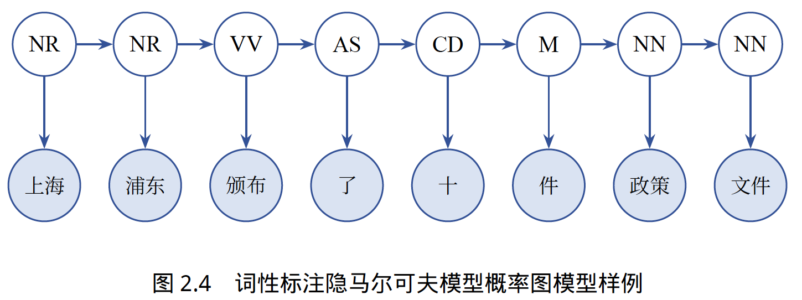
2.4.2
基于隐马尔可夫模型的词性标注
N 为词性数，S = {s₁, s₂, ..., s_{N} } 为词性表，M 为单词数，V = {v₁, v₂, ...v_{M} }为单词词表。
给定一个由 T 个单词组成的句子 W = w₁, w₂, ..., w_{T} ，即相当于观测序列 O = {o₁, o₂, ..., o_{T} }。
状态序列 Q = {q₁, q₂, ..., q_{T} } 则表示输入句子中单词对应的词性。
长句子和未登录词问题实际应用中需要解决问题

Slide 64
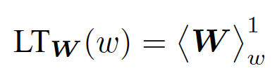
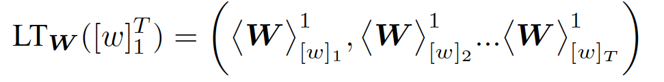
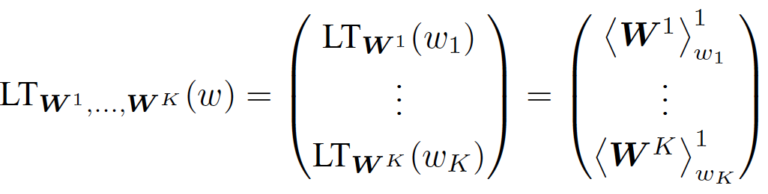
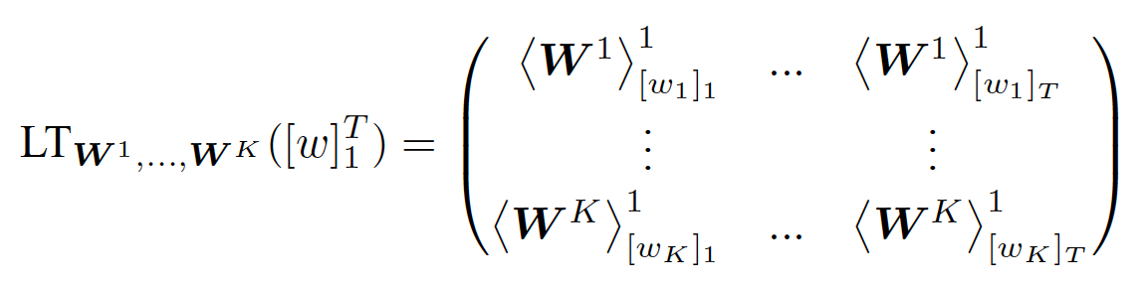
2.4.3
基于卷积神经网络的词性标注
表查询（Lookup Table）
将单词通过表查询转换为词性向量表示
给定的任意一句包含 T 个单词的句子
除了单词本身之外，还可以提供一些其他特征
表查询层输出

Slide 65
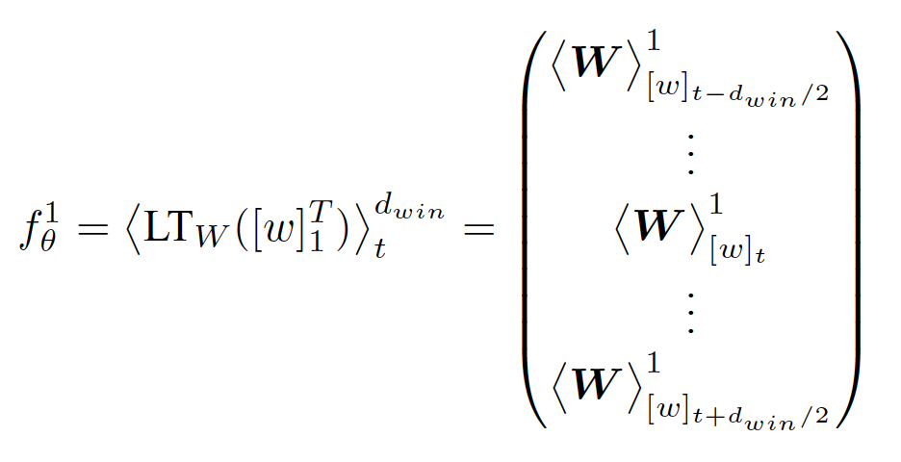
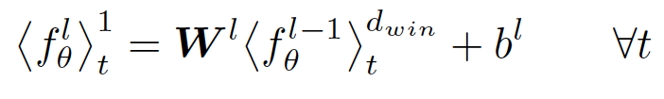
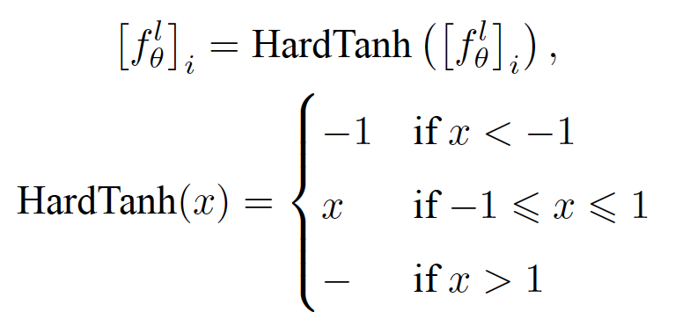
2.4.3
基于卷积神经网络的词性标注
卷积层（Convolutional Layer）
根据所设置的窗口大小 d_{win}，将每个单词周边的单词拼接起来构成具有 d_{wrd}d_{win} 维度的向量
第 l 层的第 t 列向量可以根据如下公式
非线性变化

Slide 66
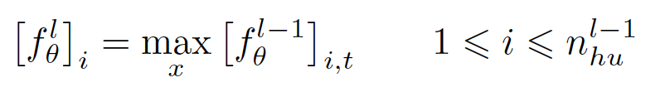
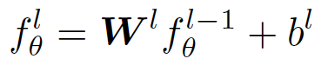
2.4.3
基于卷积神经网络的词性标注
池化层（Pooling Layer）
随时间推移最大化（Max Over Time）
线性变换
分类阶段
句子级别对数似然方法
（Sentence-Level Log-Likelihood）

Slide 67
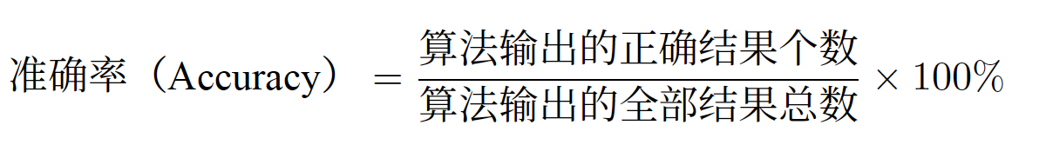
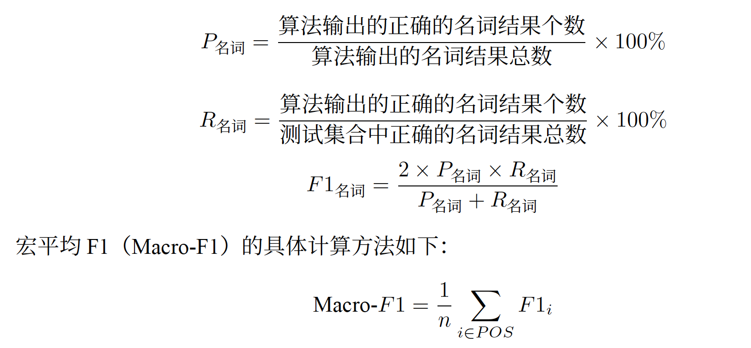
2.4.4
词性标注评价方法

Slide 68
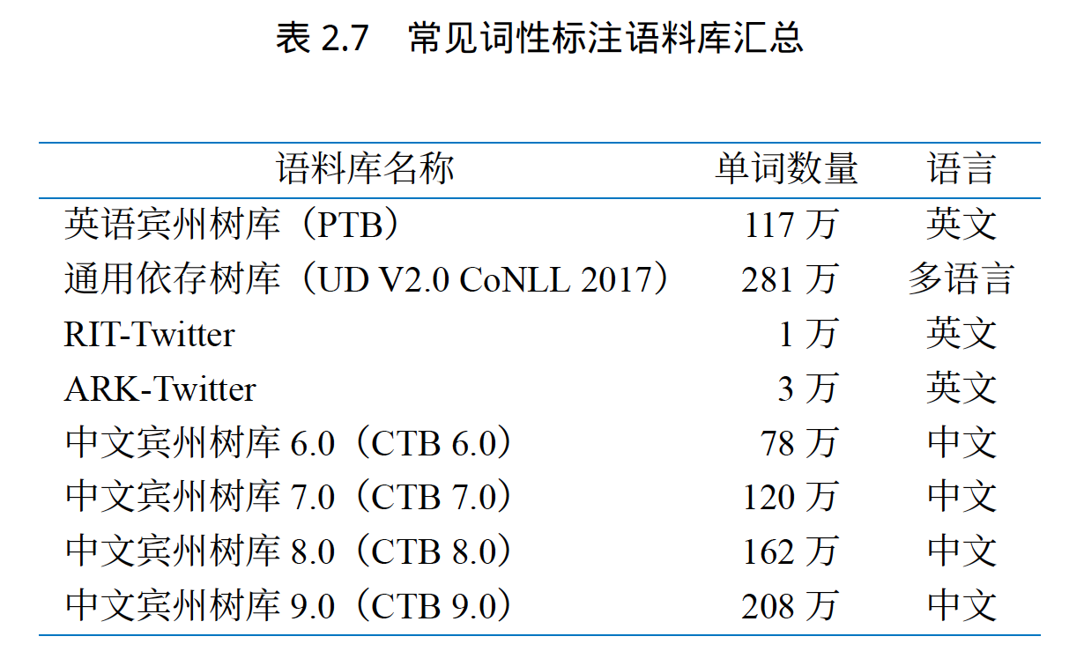
2.4.5
词性标注语料库

Slide 69
哎呀小小草
专业设计
本章小结
词汇是语言知识中的重要环节，词是语言运用的基本单位，自然语言处理算法中词通常也是基本单元。因此，词的处理也是自然语言处理中重要的底层任务，其分析效果对后续任务有很大影响，长期以来都是自然语言处理研究的重点。
本章中介绍了中文分词和词性标注任务，这两个任务都是典型的序列标注任务，除了基于词典的中文分词算法之外，本章中介绍的其他算法都采用有监督分类算法。
2015
哎呀小小草演示设计

